Slide 1
MODELAGEM DE SISTEMAS DINÂMICOS
PME 3380
Paulo Mateus Corrêa Vianna Alessandra da Cruz Nunes Moraes Yuri Lopes Pamplona
Luiz Ricardo de Sousa Cruz
10772741 10337209 10853498
10334961
1

Slide 2
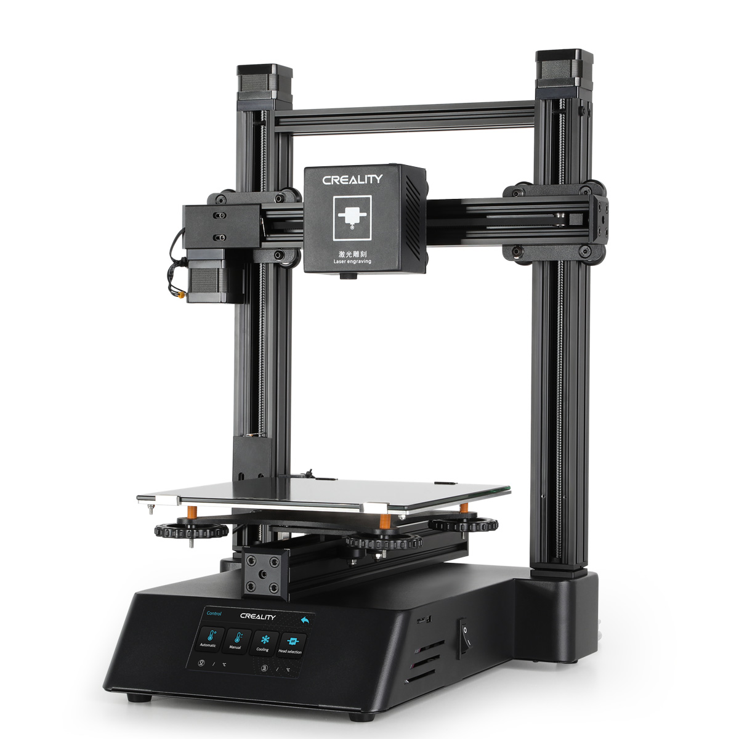
PROPOSTA DO
TRABALHO
O objetivo desse trabalho é a descrição e o estudo dos mecanismos utilizados na impressora 3D, no que se refere a movimentação do bico extrusor e da base de suporte
2

Slide 3
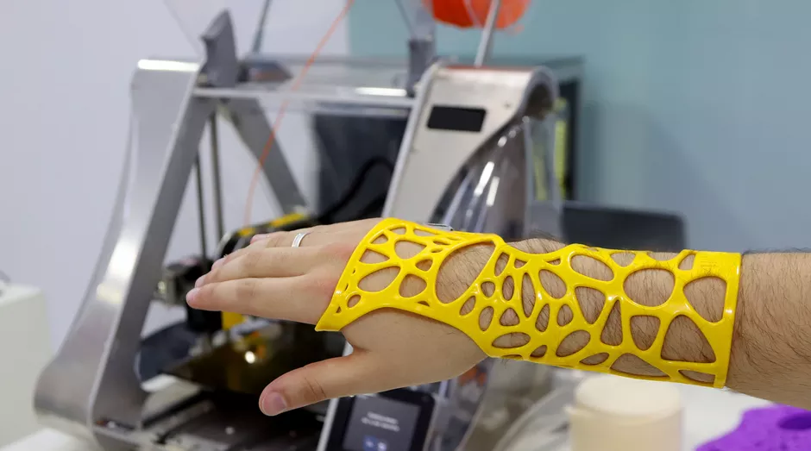
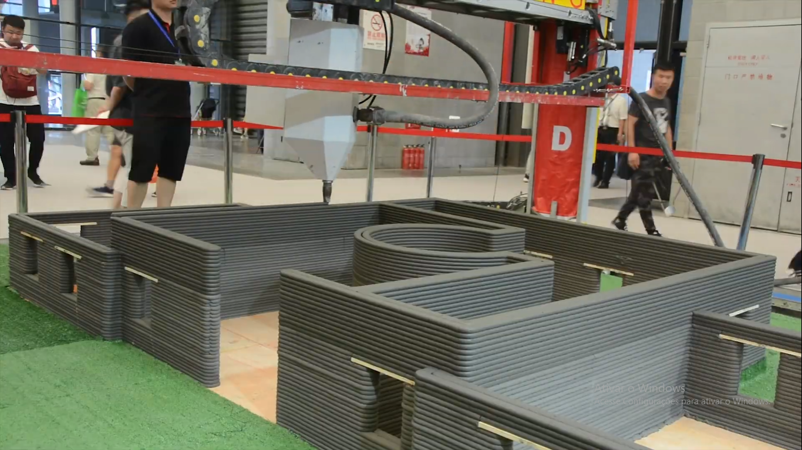
IMPORTÂNCIA
DO TEMA
Saúde
Construção civil
Prototipagem rápida
Criação de produtos diversos
3

Slide 4
RESUMO BIBLIOGRÁFICO
Avaliação e otimização da exatidão geométrica de impressora 3D utilizando medição por coordenadas
Desenvolvimento de uma impressora 3D de baixo custo para prototipagem de objetos
Applicability and limitations of 3d printing for civil structures.
Future medicine: The impact of 3D printing.
Estudo e projeto de melhoria em máquina de impressão 3D
4

Slide 5
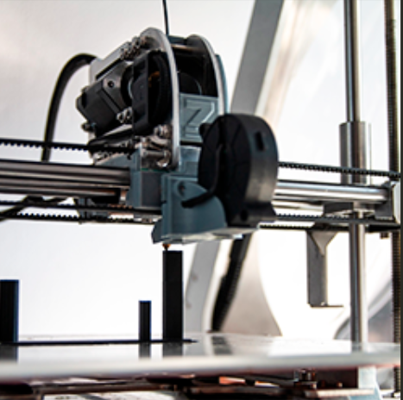
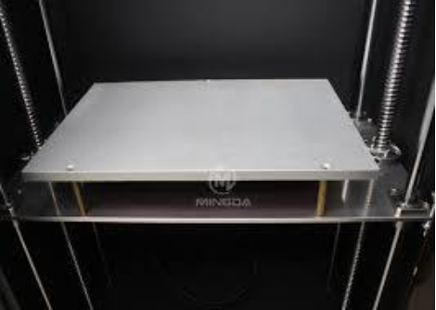
ANÁLISE
DO SISTEMA
Composto de 2 componentes principais:
Extrusor
Base de movimentação linear
5

Slide 6
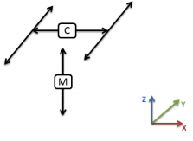
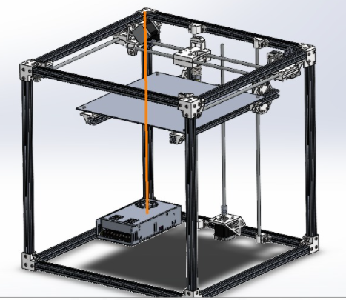
MOVIMENTOS
Base
Se movimenta apenas no eixo Z
Extrusão
Se movimenta nos eixos x e y
3 Graus de liberdade
Ordem do sistema 6
6

Slide 7
OBRIGADO!
Clique para adicionar texto
7

